Slide 1
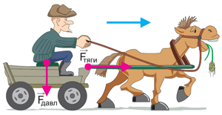
Урок-КВН

Slide 2
Урок-КВН
Работа
Мощность
Энергия

Slide 3
Разминка
Никто его не видывал,
А слышать – всякий слыхивал.
Без тела, а живет оно,
Без языка – кричит.
Две сестры качались,
Правды добивались.
А когда добились,
То остановились.
Всем поведает,
Хоть и без языка,
Когда будет ясно,
А когда – облака.
Сначала – блеск,
За блеском –треск,
За треском – плеск.
Что с земли не поднимешь?

Slide 4
Найди свой путь
V н Плотность
m м3 Давление
F кг/м3 Масса
P кг Объем
O Па Сила

Slide 5
Разложи «пасьянс»
время
сила
работа
мощность
энергия
путь
F
A
E
s
t
N
с
Н
Дж
Вт
Дж
м

Slide 6
Заполни таблицы

Slide 7
Разгадай кроссворд

Slide 8
Немного отдохнём

Slide 9
Найди правильную формулу

Slide 10
Найди ошибку

Slide 11
Найди лишнее
Физические явления
Молния, инерция, радуга, падение тел, тяготение, момент силы, нагревание, трение.
Физические величины
Объем, масса, плотность, сила, скорость, вес, газ, длина, время, давление.
Физические приборы
Весы, динамометр, барометр, термометр, спидометр, жидкость, мензурка.

Slide 12
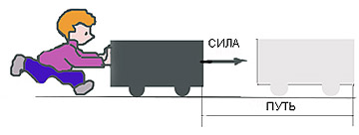
Экспериментальное задание
Определить, какую работу совершит сила трения при равномерном перемещении вами тела с одного края стола на другой. Рассчитайте мощность, развитую при этом.

Slide 13
Подведение итогов.

